Slide 1
“步道乐跑”app使用手册
校园智慧体育平台

Slide 2
app下载方式
下载方式1：
苹果（ios）版在app store搜索“步道乐跑”下载；
安卓（android）版可在腾讯宝等各大应用市场搜索“步道乐跑”下载。
（百度搜索请认准lptiyu.com,避免下载到过早版本导致无法使用）
下载方式2：
通过微信公众号“步道乐跑”点击菜单
“APP下载”即可。
（android用户会跳转到应用宝界面，点击“普通下载”
可以避免下载应用市场）

Slide 3
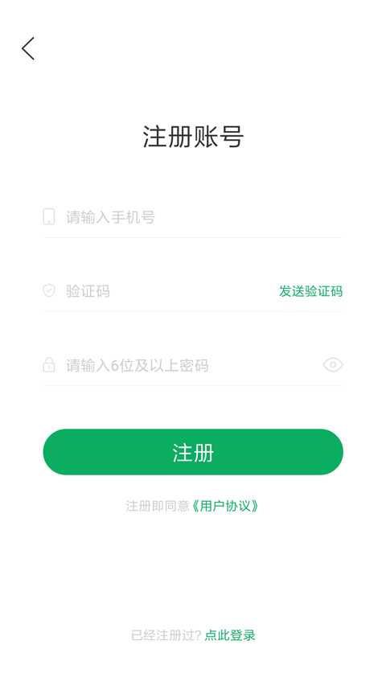
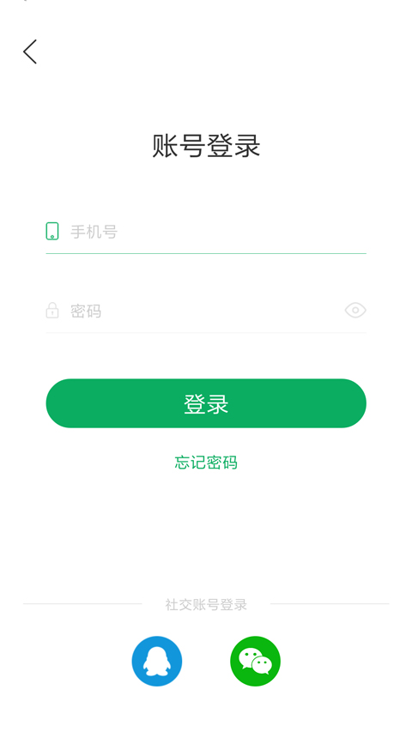
注册登录
根据国家实名制要求，app需要登录之后才能使用，支持通过绑定QQ或微信号方式注册。

Slide 4
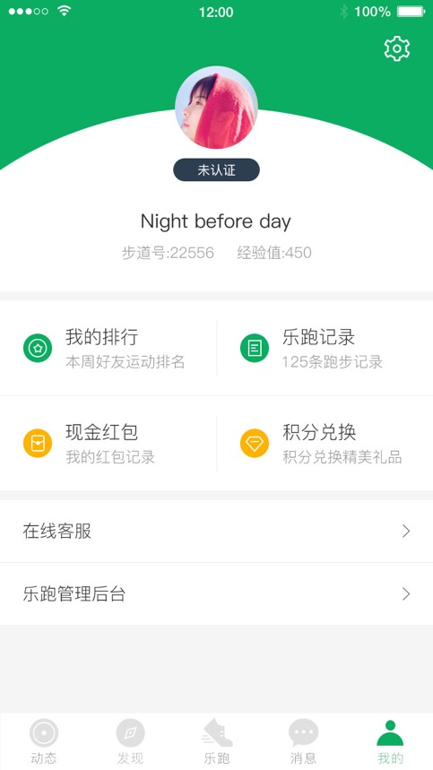
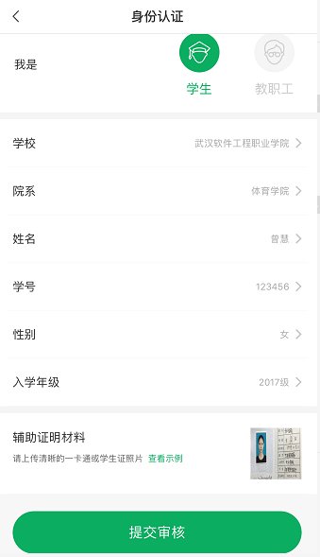
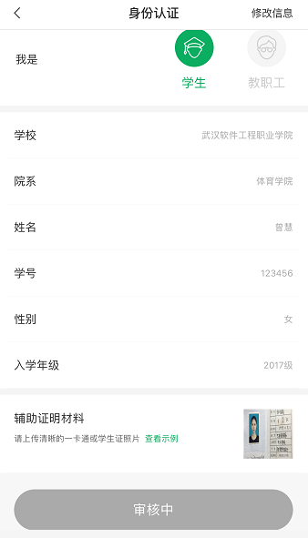
身份认证
app登录之后，需要进行学生身份认证后，app端乐跑数据才会关联课外体育成绩,
提交认证时，授权只需要gps定位授权，摄像头等其他授权可自由选择，不做硬性要求。
我的
认证界面
待审核界面
点击个人“头像”下方的“未认证”即可进入认证界面
选择对应“身份”并填写对应信息后，点击“认证”按钮即可提交认证申请。
提交完认证申请后，等待系统审核即可哦！

Slide 5
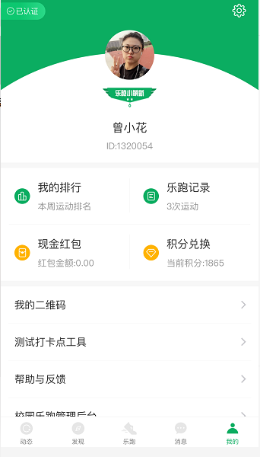
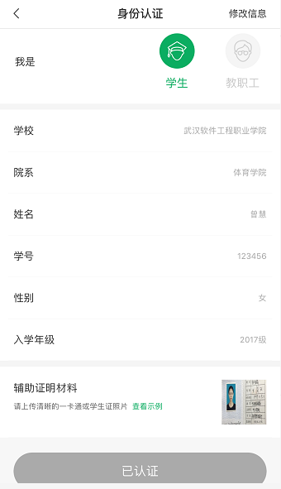
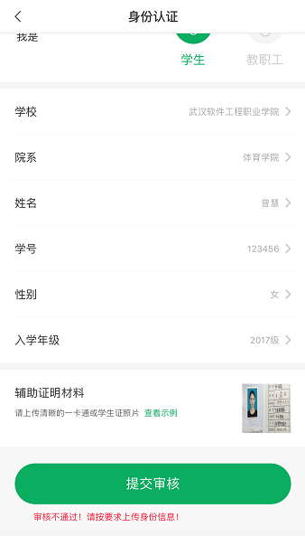
认证结果
认证通过
认证不通过
我的界面会显示“审核未通过”，可以修改信息后重新提交
我的界面会出现“已认证”标志

Slide 6
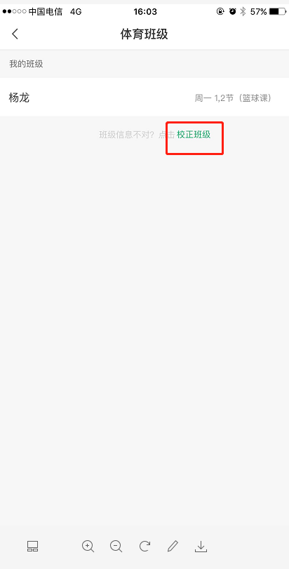
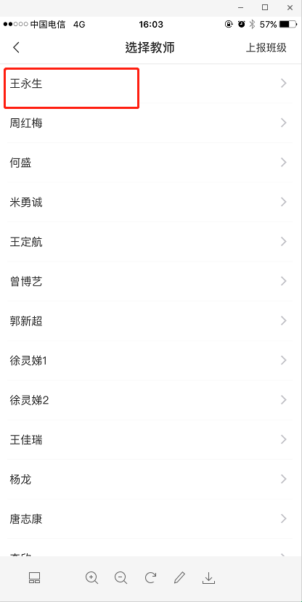
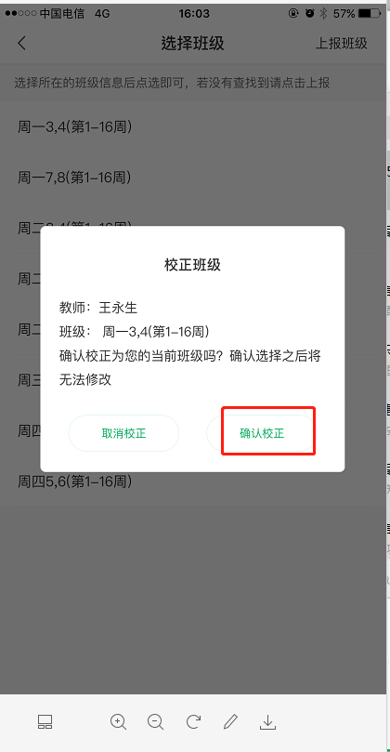
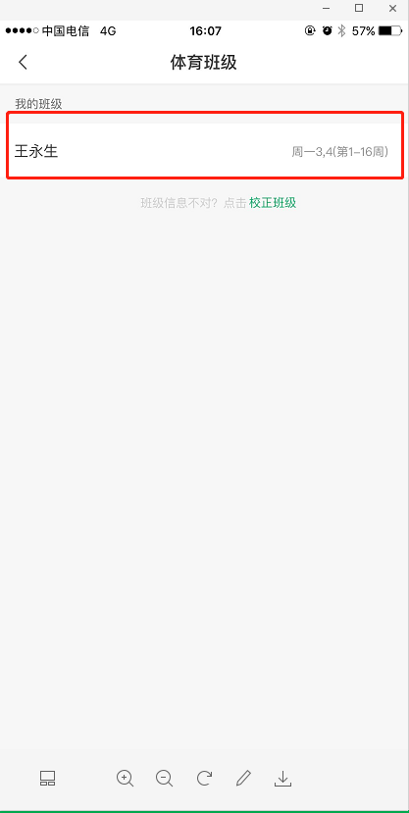
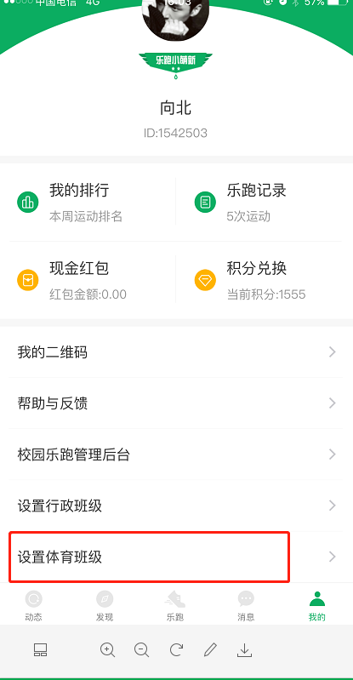
选择体育班级

Slide 7
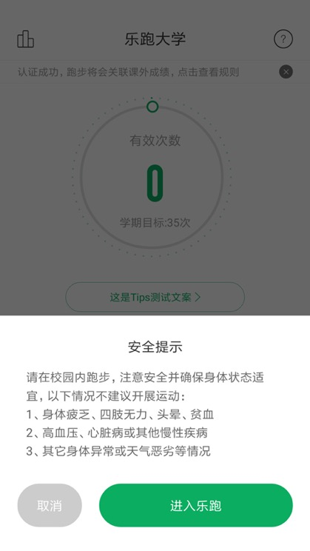
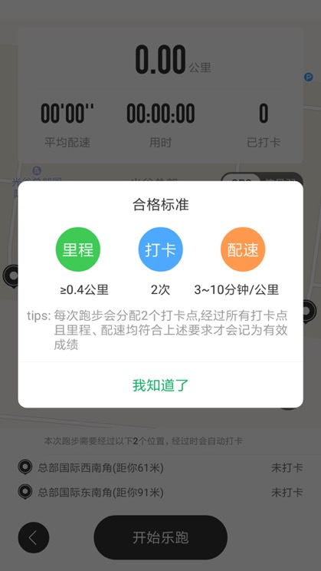
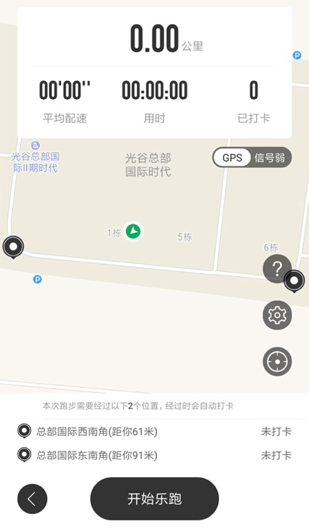
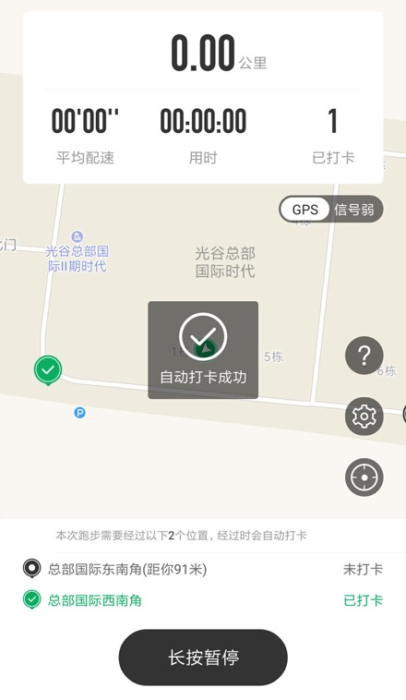
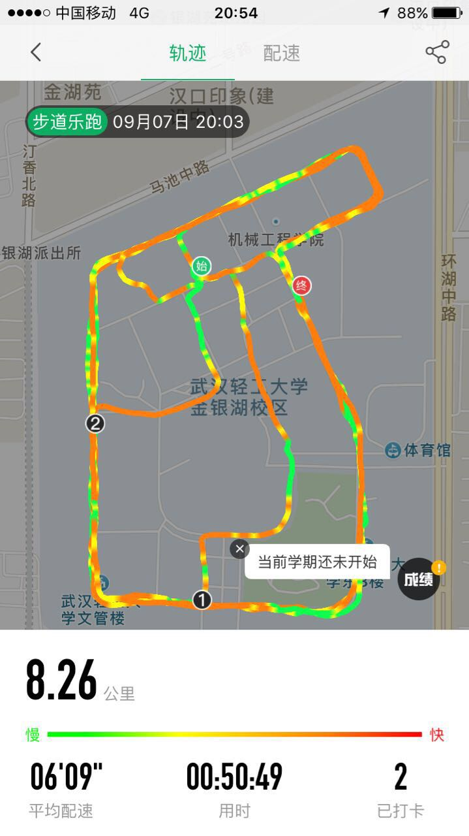
常规跑步流程
1.在主界面点击开始乐跑，并确认安全提醒后，点击“进入乐跑”
2.此时会进入跑步地图界面，可以随时点击问号图标查看本次跑步标准
3.如学校有打卡要求，则每次运动系统会随机分配打卡点，其位置是本次跑步要经过的地方，确认后点击“开始乐跑”即可计时跑步
4.运动过程中，到达打卡点位置时，系统会自动打卡，并有语音播报，同时界面会更新打卡信息，跑步中途可以暂停稍作休息
5.运动结束后，会详细反映运动过程数据，成绩是否关联以及原因都会实时反馈

Slide 8
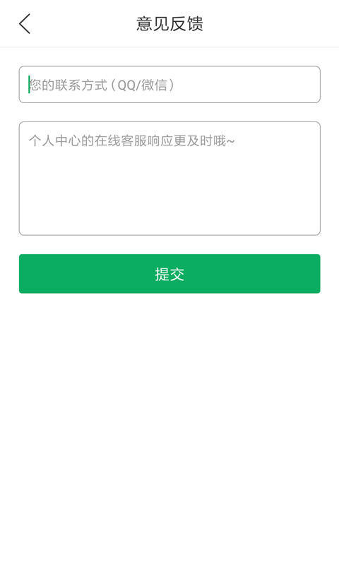
意见反馈
同学们在使用中遇到问题，可以随时在app反馈留言或通过在app内置的在线客服联系我们，我们会第一时间与您联系并帮助您解决问题。也可通过下列方式与我们进行联系哦！
客服电话：027-62434316
客服Q Q：2949610052
微信公众号：步道乐跑
步道探秘QQ交流群：QQ群①:511023624、QQ群②:583134849
客服邮箱：info@lptiyu.com

